Slide 1
Актуальные аспекты конструирования «экологической цивилизации» посредствам экологической дипломатии Китая
Кожемяков Степан Алексеевич
Аспирант, председатель Совета молодых ученых Института экологии РУДН
Департамент экологической безопасности и менеджмента качества продукции
1142220277@pfur.ru

Slide 2
Основополагающие принципы при разработке экологических стратегический Китая
Нивелирование эффектов «метаболического разрыва» (по Джону Беллами Фостеру).
Внедрение конфуцианских принципов («Единство неба и человека») в отношения социума и биосферы.
Ноосферный подход (по Владимиру Ивановичу Вернадскому), принципы которого были детально отражены в практическом подходе к изучению и моделированию экологических процессов Юджином Одумом.
Вышеперечисленные подходы объединены принципом «Одна страна-две системы» (Дэн Сяопин).

Slide 3
Стратегические документы экологической политики Китая
Концепция «экологической цивилизации»: General Plan for Building an Ecological Civilization; Ecological Civilization: Path and Practice; Action Plan for Ecological Civilisation; 14 пятилетний план развития Китая 2021-2025 (пункт 5/6)
Белые книги по экологической политике: China's Green Development in the New Era; Responding to Climate Change: China's Policies and Actions; Biodiversity Conservation in China; Sustainable Development of Transport in China; China's International Development Cooperation in the New Era.
Концепция «Единой судьбы человечества». Белая книга «A Global Community of Shared Future: China's Proposals and Actions»
Инициатива «Зеленого Шелкового пути» (Green Silk Road Initiative), Руководство по продвижению «Зеленого шелкового пути», План сотрудничества в области экологии и охраны окружающей среды в рамках инициативы «Один пояс – один путь» . Белая книга: The Belt and Road Initiative: A Key Pillar of the Global Community of Shared Future

Slide 4
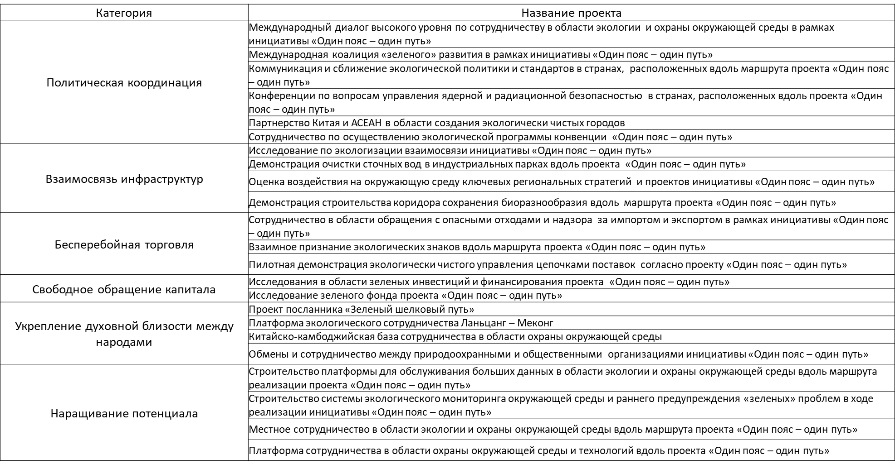
План развития “Зеленого Шелкового Пути“
https://www.mee.gov.cn/gkml/hbb/bwj/201705/W020170516330272025970.pdf

Slide 5
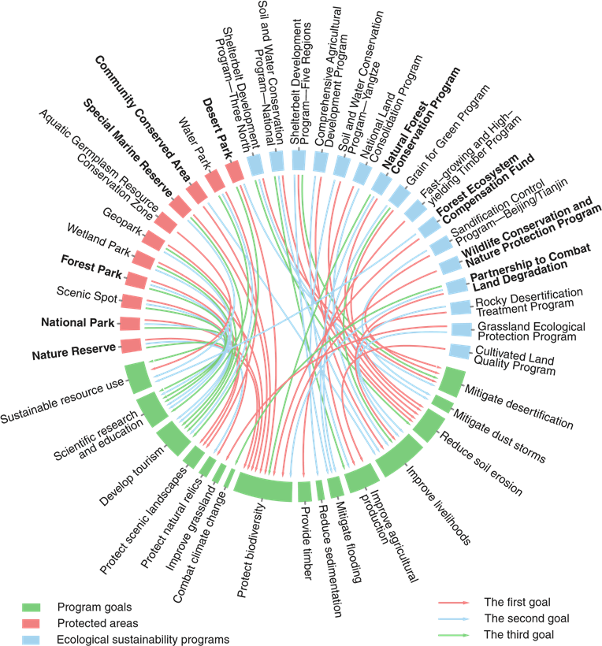
Цели китайских программ экологической устойчивости и охраняемых территорий (ES&PA)
Были перечислены первые три основные цели каждой программы. Цели для 16 программ экологической устойчивости (ES) и 11 категорий охраняемых территорий (PA).
Программы, выделенные жирным шрифтом, имеют четкую цель защиты биоразнообразия.
Наименьшее количество проектов инициируется по “климатической” политике (программы по достижению углеродной нейтральности).
Wu R, Possingham HP,Yu G, et al. Strengthening China’s national biodi-versity strategy to attain an ecological civilization.Conservation Letters. 2019;12:e12660. https://doi.org/10.1111/conl.12660

